Slide 1
python入门
胡祖俊

Slide 2
introduction
类型、运算、方法
-[
hzj
]-
python入门
条件、循环
函数

Slide 3
introduction
1

Slide 4
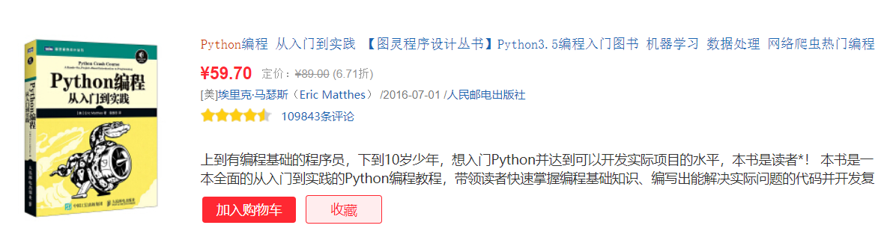
-[
introduction
]-
推荐书目

Slide 5
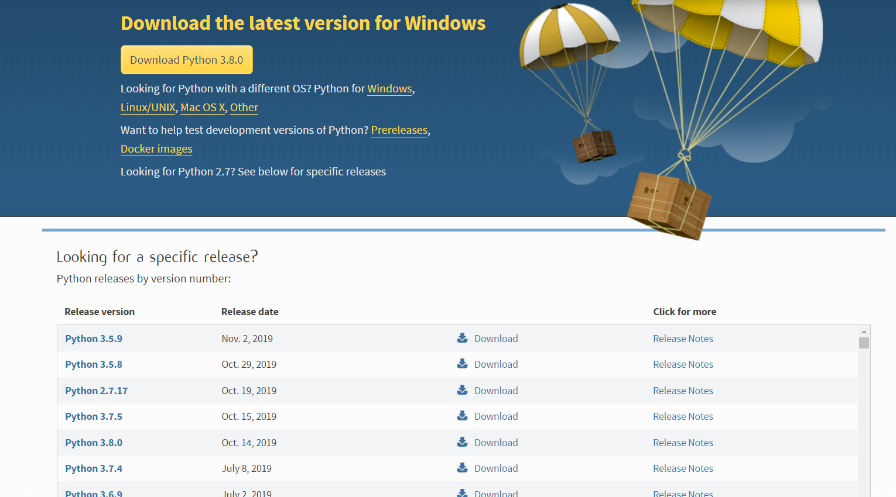
-[
introduction
]-
安装
https://www.python.org/downloads/
python3
python2
不向下兼容
https://blog.csdn.net/pangzhaowen/article/details/80650478

Slide 6
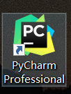
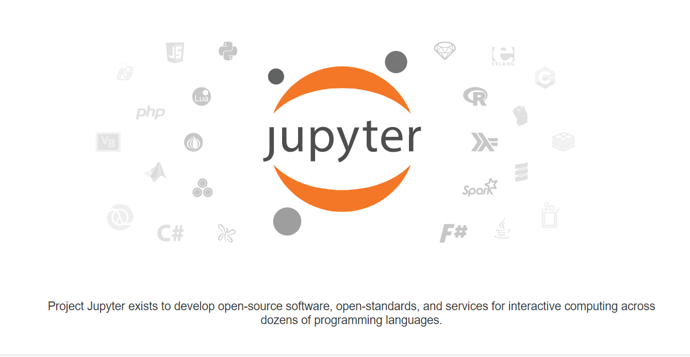
-[
python
]-
最常用IDE

Slide 7
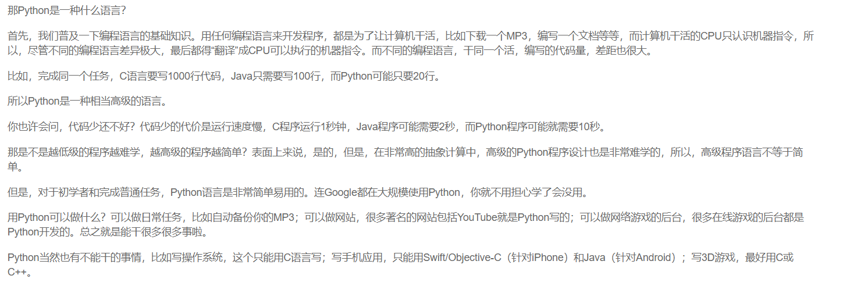
-[
python
]-
introduction
https://www.liaoxuefeng.com/wiki/1016959663602400

Slide 8
-[
python
]-
和C语言的区别
动态（脚本）语言
动态类型语言
面向对象语言

Slide 9
-[
python
]-
动态语言
它是一类在运行时可以改变其结构的语言：例如新的函数、对象、甚至代码可以被引进，已有的函数可以被删除或是其他结构上的变化。

Slide 10
-[
python
]-
动态类型语言
类型不用事先定义，自动检验
动态类型语言是指在运行期间才去做数据类型检查
a=1，即声明了a是整数类型，如果后面又写了a=“abc”，那a就变成了字符串类型

Slide 11
-[
python
]-
面向对象语言
封装
继承
多态

Slide 12
类型、运算、方法
2

Slide 13
-[
python
]-
类型
整数 a = 1
浮点数 b = 2.1
字符串 c = “abc” d = 'ab'
布尔值 e = True g = False
空值 h = None

Slide 14
-[
python
]-
运算
+ - * %
按浮点数的方法除 /
整除 //
= == != > <

Slide 15
-[
python
]-
编码
ASCII
UTF-8
Unicode

Slide 16
-[
python
]-
逻辑比较
+ - * %
按浮点数的方法除 /
整除 //
= == != > <

Slide 17
-[
python
]-
list（列表）、tuple（元组）
+ - * %
按浮点数的方法除 /
整除 //
= == != > <

Slide 18
条件循环
2

Slide 19
-[
python
]-
条件语句
https://www.liaoxuefeng.com/wiki/1016959663602400/1017092876846880

Slide 20
-[
python
]-
循环语句
https://www.liaoxuefeng.com/wiki/1016959663602400/1017100774566304

Slide 21
-[
python
]-
dict和set
https://www.liaoxuefeng.com/wiki/1016959663602400/1017104324028448

Slide 22
函数
2

Slide 23
-[
python
]-
函数
https://www.liaoxuefeng.com/wiki/1016959663602400/1017105451316128

Slide 24
一些高级特性
2

Slide 25
-[
python
]-
一些高级特性
https://www.liaoxuefeng.com/wiki/1016959663602400/1017269965565856

Slide 26
谢谢

